Slide 1
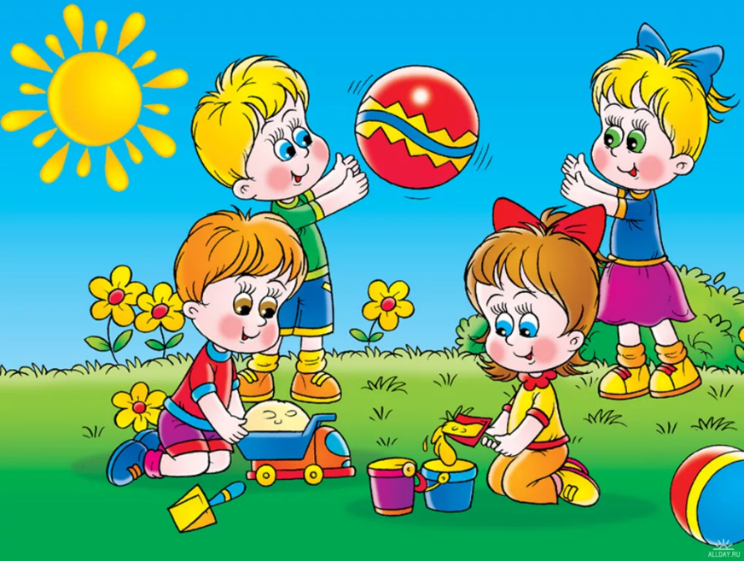
Муниципальное автономное дошкольное учреждение №19 «Детский сад комбинированного вида» г. Кемерово
Тема: Миофункциональная терапия в логопедической практике
Подготовила: учитель-логопед Никитина Барно Тохировна

Slide 2
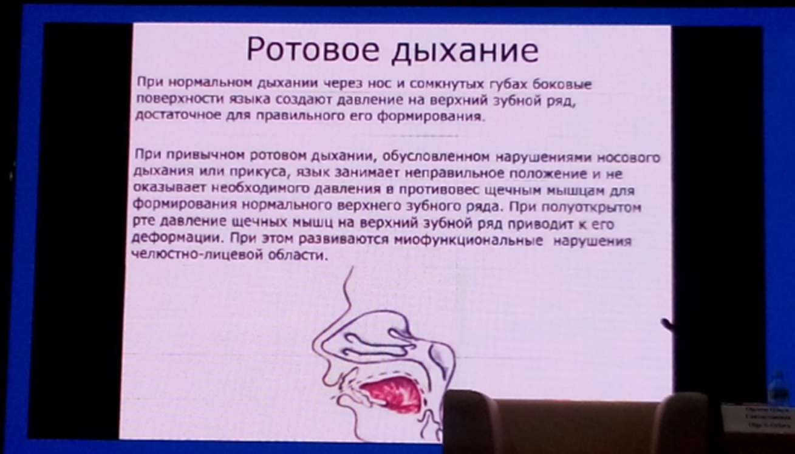
Миофункциональная терапия
Medicine: myofunctional therapy (комплекс специальных упражнений, тренирующих у ребенка правильное положение языка в покое (расположена прямо за верхними резцами - в 5мм за ними, где небо изгибается вверх), нормальное смыкание губ и носовое дыхание

Slide 3
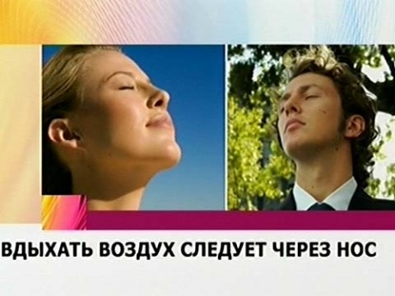
ЗДОРОВЫЙ ЧЕЛОВЕК ДОЛЖЕН ДЫШАТЬ ТОЛЬКО НОСОМ!
Если носовое дыхание затруднено, человек начинает дышать ртом. Носовое дыхание инстинктивное, естественное, глубокое. Ротовое дыхание- поверхностное, неадекватное. При ротовом дыхании в процесс включаются вспомогательные дыхательные мышцы. Постоянная работа этих мышц приводит к нарушению осанки
Дети, имеющие неправильную осанку, как правило, страдают и плохим зрением, заболеваниями органов дыхания, нервной системы и недоразвитием нижней челюсти

Slide 4

В сутки человек вдыхает и выдыхает 28 тысяч раз.
Это примерно от 10 до 20 тысячи литров воздуха
В нем содержатся бактерии, пыли и аллергены
Очищение воздуха через нос происходит за 15 минут
А через альвеолы от 60 до 120 дней

Slide 5
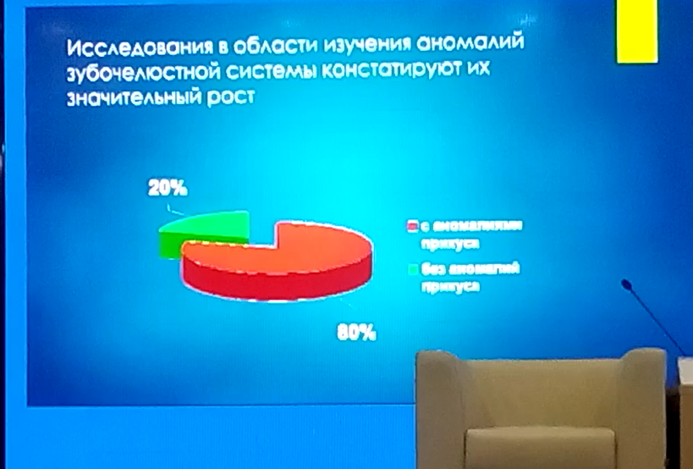

Slide 6
ПРИЧИНЫ развития аномалий
Генетическое (около 30%)
Остальные 70% обусловлены
Нарушение функций
А) ротовое дыхание
Б) Инфантильное глотание (зык упирается в зубы)
В) вялое сосание и глотание
Г) нарушение речевой артикуляции
Вредные привычки
-сосание (пальца, пустышки, различных предметов)
-прикусывание (губ, щек, языка)
Прокладывание языка между зубами
Ранняя потеря молочных зубов

Slide 7
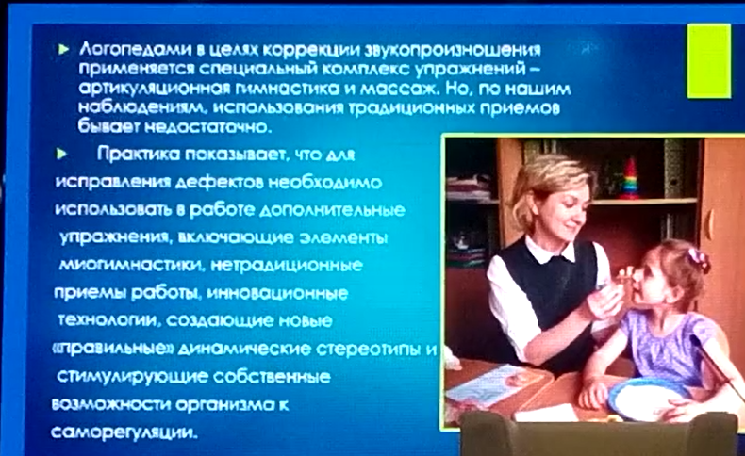

Slide 8
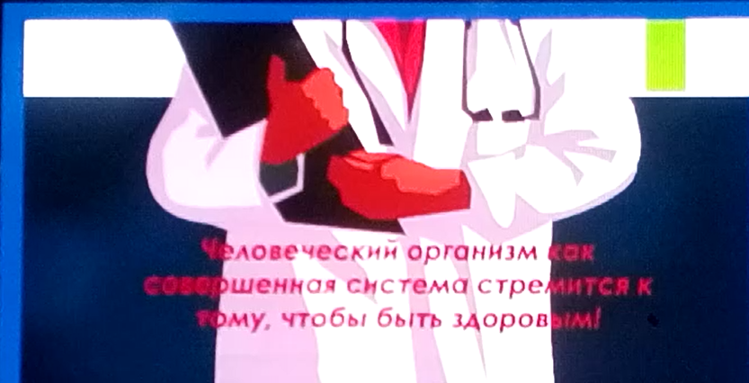

Slide 9
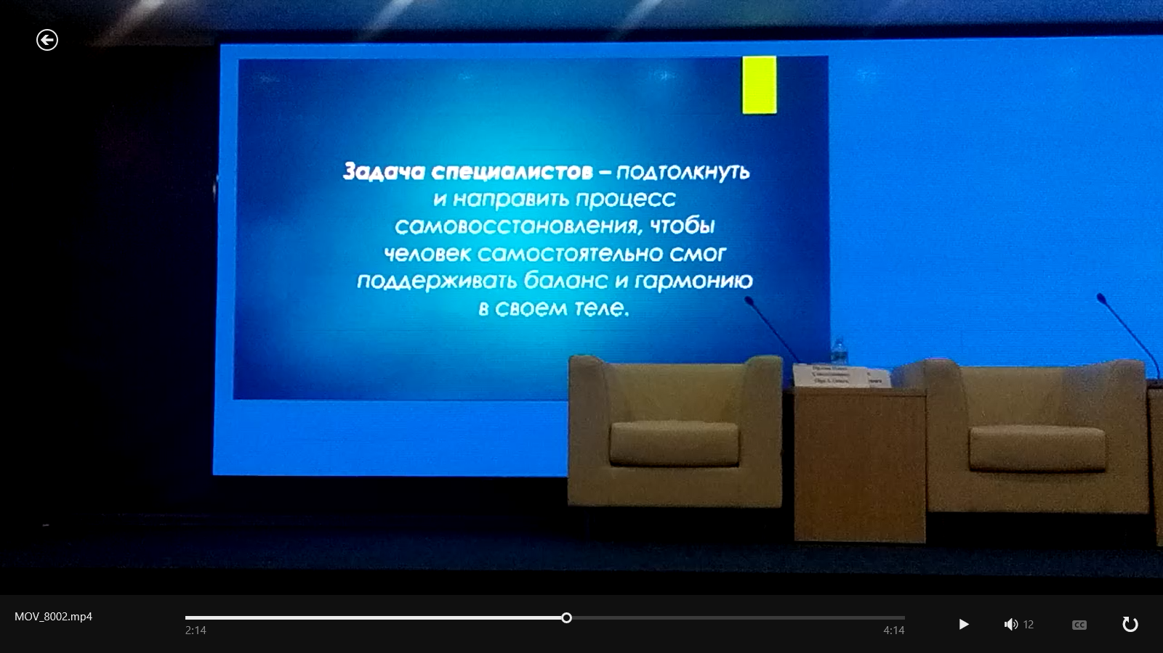

Slide 10
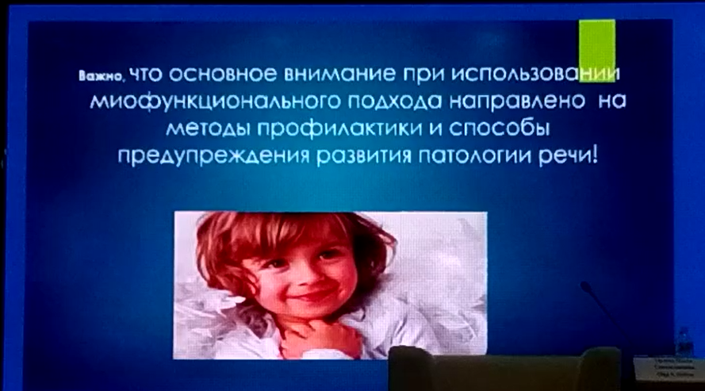

Slide 11
Для выявления возможных причин аномалий в строении артикуляционного аппарата необходимо провести внимательный осмотр ребенка с учетом следующих данных:
1. На состояние артикуляцинного аппарата большое влияние могут оказывать неблагоприятная наследственность и неправильный образ жизни родителей. По наследству могут передаваться особенности артикуляционных органов, в частности, диастема, короткая уздечка языка, наличие расщелин твердого неба, недоразвитие или чрезмерное развитие челюстей.
2. Течение беременности первой и второй половины.
3. Осложнения при родах.
4. Доношенным или недоношенным родился ребенок.
5. До какого возраста ребенка происходило грудное вскармливание, с какого – искусственное, кормление из ложки и питье из чашки. С какого месяца ребенок начал принимать жесткую пищу. Неправильное кормление отражается в последующем на формировании жевательных и глотательных функций.
6.Какие заболевания перенес ребенок в первый год жизни и состоит ли на учете у педиатра.

Slide 12
7. Внешний осмотр:
динамика физического развития. Скачки роста. Физически недоразвитые дети чаще подвержены простудным заболеваниям, они вялые, страдают отсутствием аппетита, ранней потерей зубов по поводу кариеса и отставанием в развитии нижней челюсти;
выявляются особенности строения лица: пропорциональность, симметричность или ассиметричность (отмечается при косом прикусе);
выраженность носогубных складок при недоразвитии верхней челюсти и их сглаженность – когда верхняя челюсть более развита, чем нижняя; выраженность подбородочной складки наблюдается при недоразвитии нижней челюсти (дистальный прикус) и ее сглаженность – при более сильном развитии нижней челюсти по сравнению с верхней (мезиальный прикус);
правильность осанки. В норме голова с туловищем находятся на одной вертикальной линии, плечи отведены назад и несколько опущены, располагаются на одном уровне относительно друг друга. Грудная клетка развернута и чуть выдвинута вперед, лопатки не выступают, живот подтянут, ноги в коленях выпрямлены

Slide 13
8. Вредные привычки. Многие родители считают, что неровные зубы у ребенка – результат наследственности, тогда как в 70 % случаев виновником являются вредные привычки, которые ведут к нарушению функций зубочелюстной системы.
Вредные привычки формируются в возрасте до 1,5 лет, реже в дошкольном и младшем школьном возрасте, часто развиваются у детей, склонных к депрессии.
К вредным привычкам относятся сосание пальцев, языка, щеки, предметов, прикусывание губ и щек, ротовое дыхание, привычка давить языком на зубы, неправильная речевая артикуляция; зафиксированные позотонические рефлексы, определяющие неправильное положение частей тела в покое – нарушение осанки, неправильная поза тела или подкладывание кулачка под щеку во время сна, запрокидывание головы. В результате чаще наблюдаются чрезмерное развитие верхней челюсти, сужение челюстей в боковых участках, открытый прикус.

Slide 14
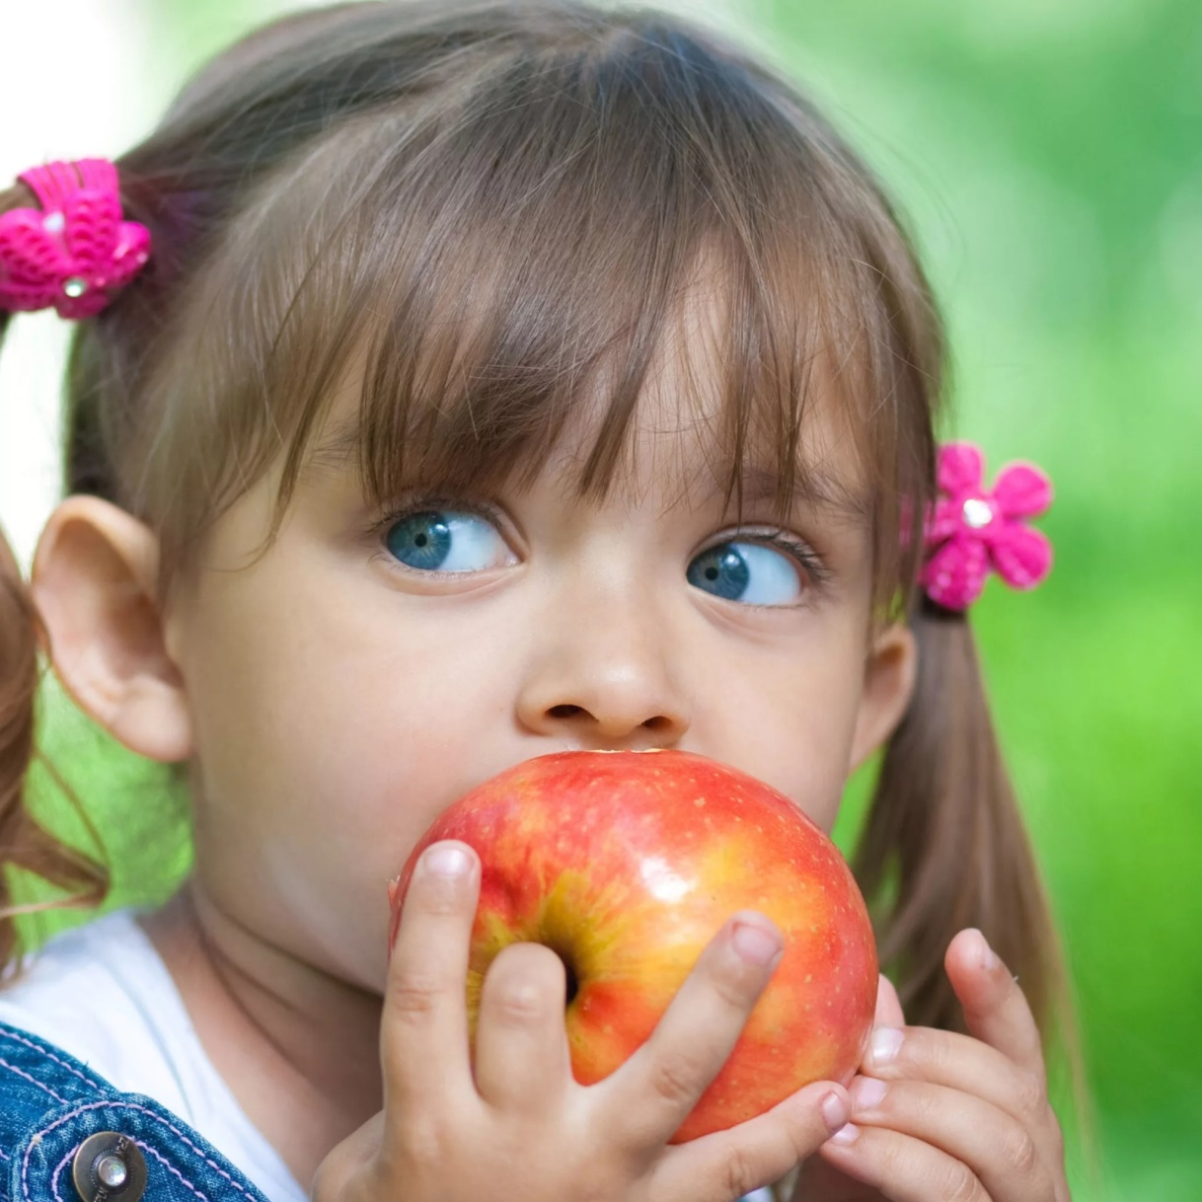
9. Исследование функций дыхания, глотания, жевания, речи, т.к. они влияют на формирование зубочелюстной системы. Отклонения же от нормы в той или иной функции ведут не только к неправильному формированию прикуса, но и отражаются на здоровье ребенка в целом.

Slide 15
Функция дыхания играет далеко не последнюю роль в формировании зубочелюстной системы. Затрудненное прохождение струи воздуха через носовые ходы развивает ротовое или смешанное дыхание. Ротовое дыхание относится к вредным привычкам только потому, что ребенок может дышать носом, но он отвык от этого в силу частых простудных заболеваний. Клинические признаки: рот постоянно полуоткрыт, при дыхании заметно напряжение крыльев носа, изменение конфигурации ноздрей, в состоянии физиологического покоя отмечается увеличение нижней трети лица. У таких детей узкие плечи, впалая грудь, бледность щек, они часто облизывают губы, в результате чего у них может развивается хейлит.
При ротовом дыхании изменяется и форма верхней челюсти: она сужена в боковых участках. Одновременно с сужением челюсти изменяется и форма носовых ходов, искривляется носовая перегородка, и эти деформации, в свою очередь, поддерживают привычку к ротовому дыханию, что ведет к изменению тембра голоса.

Slide 16
На формирование зубочелюстной системы большое влияние оказывают и функции глотания и жевания. Поэтому родители должны помнить об этом уже с момента применения искусственного вскармливания ребенка и соблюдать ряд правил при этом:
а) при искусственном вскармливании соска должна быть надета на бутылку с широким горлышком, иметь три маленьких отверстия и быть упругой;
б) бутылочку необходимо держать под углом в 45 градусов и не опирать ее на нижнюю челюсть ребенка;
в) брать ребенка на руки, держать преимущественно в одной позе и так, как при кормлении грудью;
г) своевременно переходить на кормление твердой пищей, согласно рекомендациям педиатра;
д) при кормлении с ложки её следует подносить к губам ребенка, а не вводить непосредственно в рот. Малыш должен тянуться к ложке, это движение – своего рода тренировка мышц челюстей. Ложка для ребенка в возрасте одного года должна быть основным столовым прибором.
Формирование функций жевания и глотания будет задерживаться, если искусственное вскармливание будет проводиться неправильно, и после достижении ребенком года его будут кормить только через соску. При осмотре таких детей часто можно наблюдать следующую картину: язык располагается между зубами верхней и нижней челюстей; рот открыт; верхняя челюсть опережает в своем развитии нижнюю; при глотании заметны сокращения мышц приротовой области; глотание остается инфантильным. Все это ведет к значительным изменениям в челюстно-лицевой области. Нарушается и артикуляция, что приводит к дефектному произношению некоторых звуков.

Slide 17
При осмотре полости рта ребенка обращают внимание на следующие показатели:
состояние слизистой губ. Оно нарушается при наличии вредной привычки прикусывания губ (см. п.1, часть VII статьи);
преддверие полости рта – мелкое, среднее, достаточной глубины;
состояние уздечки верхней губы: нормального или аномального размера, место прикрепления. При диастеме, если уздечка легко растяжима, то оперативное вмешательство проводится перед прорезыванием постоянных зубов;
уздечка нижней губы: если прикреплена к десневому сосочку, проводится рассечение; прорезывание зубов: нормальное, преждевременное, запоздалое, парное или непарное, последовательность;
Прикус – это положение относительно друг друга верхних и нижних зубов при смыкании. Основными признаками правильно сформированного прикуса являются:
а) ровные зубные дуги;
б) верхняя челюсть расположена кпереди относительно нижней;
в) средняя вертикальная линия, проходящая между центральными зубами, совпадает со средней линией лица;
г) коронки верхних передних зубов на 1/3 перекрывают коронки нижних передних зубов.

Slide 18
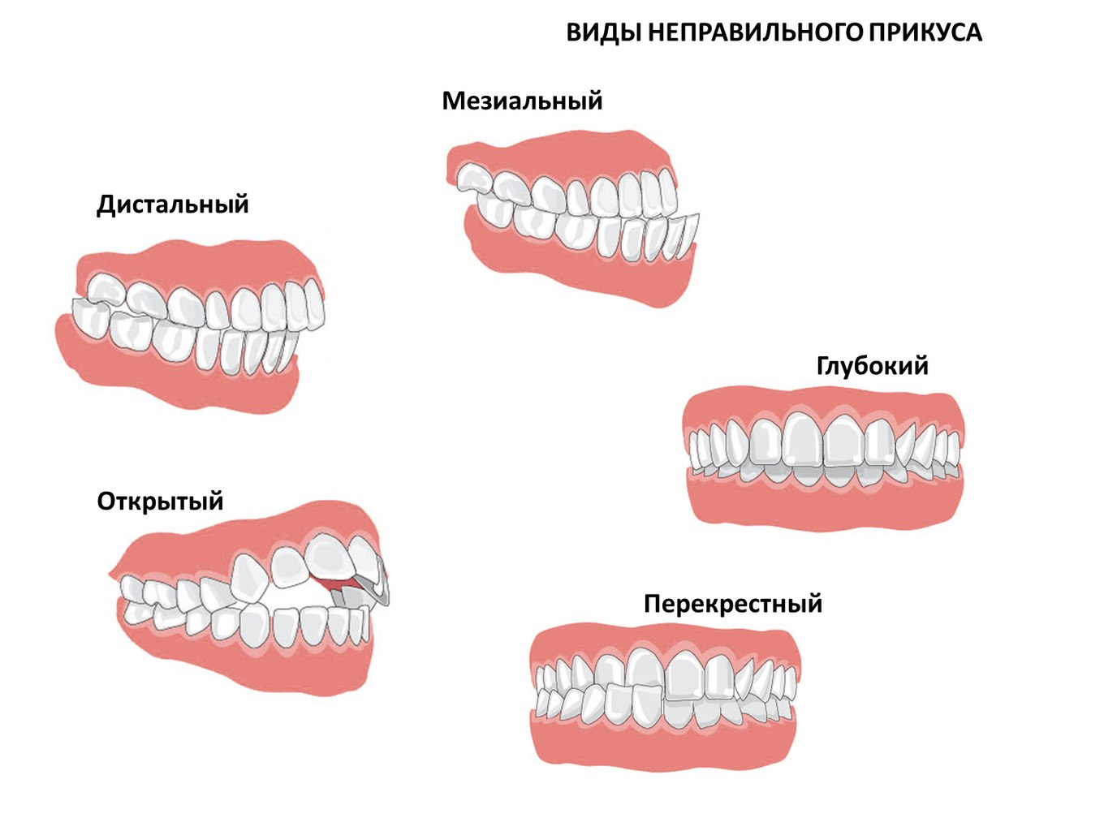

Slide 19
Аномалии зубочелюстной системы, ротовой полости и носоглотки, предрасполагают к нарушению звукопроизношения. Во многих работах, посвященным проблемам нарушений звукопроизношения проводится корреляционная зависимость между нарушениями звукопроизношения и аномалиями зубочелюстной системы, аномалиями строения органов ротовой полости и носоглотки. В работе Н, Я. Григоренко, С.А. Цыбульский «Диагностика и коррекция звукопроизносительных расстройств у детей с нетяжелыми зубочелюстными аномалиями» 2005 г. приводятся следующие данные аномалий зубочелюстной системы, ротовой полости и носоглотки, предрасполагающие к нарушению звукопроизношения (Таблица №1).

Slide 20
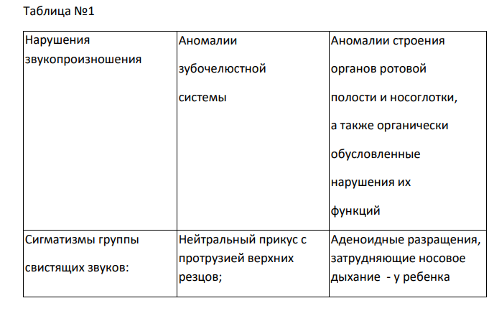

Slide 21
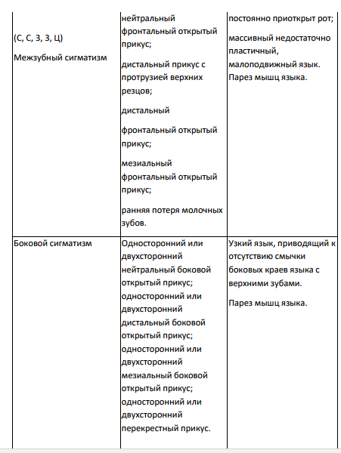

Slide 22
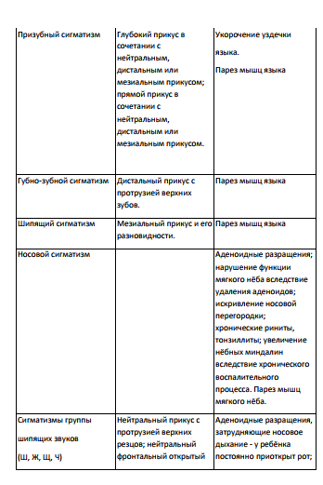

Slide 23
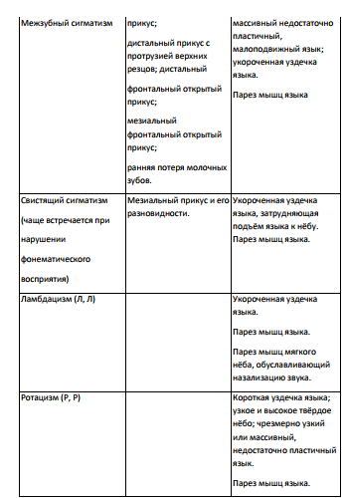

Slide 24
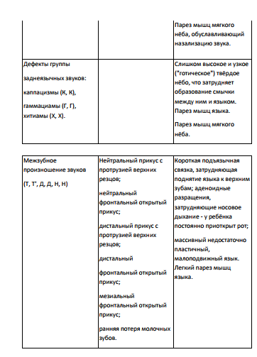

Slide 25
Лечение таких случаев ортодонт проводит совместно с дефектологом или логопедом. С целью коррекции открытого прикуса детские стоматологи и ортодонты рекомендуют применять специальные вестибулярные пластинки или трейнеры – мягкие силиконовые моифункциональные позиционеры, корректирующие положение языка и способствующие нормализации мышечного баланса (приоральных и внутриоральных мягких тканей). Логопедам также рекомендуется применять вестибулярные пластинки специальных модификаций в своей работе с ребёнком: пластинки с проволочной заслонкой - для правильного позиционирования языка, пластинки с бусинкой - для разминки языка перед проведением специализированных упражнений. Эти модели пластинок позволяют логопеду в процессе работы с ребёнком эффективно и быстро поставить многие сложные звуки. Вестибулярные пластинки и трейнеры - это стандартные аппараты, которые не требуют снятия слепков и индивидуального изготовления и позволяют наиболее простым и безболезненным способом устранить нарушения прикуса на ранней стадии. Использование таких аппаратов способствует не только нормализации положения и функции языка и коррекции прикуса, но и нормализации типа дыхания и глотания, а также улучшению осанки и общего развития детского организма. При этом уже во время коррекции прикуса логопед может проводить соответствующие артикуляционные упражнения, ускоряющие также и ортодонтическое лечение.

Slide 26

  Различные виды вестибулярных пластинок позволяют:
*эффективно бороться с детской привычкой сосать соску и пальцы;
*перевести ротовое дыхание ребенка в носовое;
*развить круговую мышцу рта и нормализовать смыкание губ;
*корректировать инфантильное глотание и недоразвитие нижней челюсти;
*осуществлять миофункциональную тренировку;
*стимулировать процесс естественной саморегуляции растущего организма;
*эффективно корректировать дефекты речи.

Slide 27
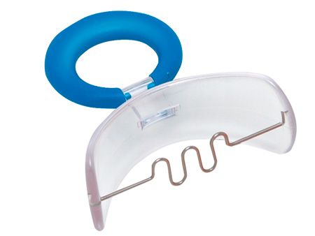
Вестибюлярная пластинка Muppy с заслонкой
Эта модель пластинки Muppy будет полезна в тех случаях, если ребенок во время разговора или глотания прокладывает язык между зубами. Это часто приводит к формированию открытого прикуса, так как возникает помеха для полноценного прорезывания зубов верхнего ряда. Могут возникнуть проблемы и с речью – дети не могут держать язык в правильном положении.
Пластинка с заслонкой не позволяет прокладывать язык между зубами, благодаря чему устраняет вероятность развития открытого прикуса и положительно сказывается на качестве речи. Пластинки изготавливаются из прозрачного силикона. От их применения можно заметить следующую пользу:
помогает ребенку научиться правильному произношению звуков;
корректирует положение языка;
обеспечивает миофункциональную тренировку и укрепление круговой мышцы рта;
формирует привычку дышать носом.

Slide 28

Вестибюлярная пластинка Muppy с бусинкой
Модель с бусинкой имеет очень широкий спектр применения. Она оказывает не только профилактическое, но и выраженное лечебное действие. Это позволяет использовать устройство при следующих патологиях:
-дизартрия;
-нарушение произношения звуков;
-повышенный тонус артикуляционных мышц;
-функциональная ринолалия;
-тахилалия, то есть ускоренный темп речи;
-заикание;
-ослабленная мускулатура языка при макроглоссии;
-брадилалия – замедленный темп речи.
Пластинка с бусинкой помогает удерживать язык в правильном положении, при этом его корень стимулируется, усиливая тонус соответствующей мышцы.

Slide 29
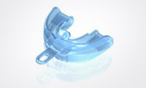
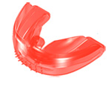
T4I- (Trainer for Infant)
- трейнер для малышей (модель T4I), регулярное применение которого позволяет не только восполнить недостающую нагрузку на оральную мускулатуру, но и выработать у ребенка правильное положение языка в покое и при глотании, а также устранить межзубный сигматизм. Эффективен как при индивидуальных, так и групповых занятиях. Рекомендуемый режим применения: 2 раза в течение дня по 10-15 минут. Данная модель, предназначенна для самых маленьких и поэтому снабжена специальной эластичной петелькой и ремешком, посредством которых трейнер пристегивается к одежде малыша.
T4K – (Trainer for Kids)
Трейнеры для детей 6-10 летнего возраста (МОДЕЛЬ T4K) предназначены для коррекции миофункциональных нарушений, в том числе и речевых. В конструкции трейнера предусмотрен специальный язычок (3) для коррекции положения языка в полости рта, который «напоминает» ребенку о правильной его позиции – касаясь его язык занимает в полости рта физиологически правильное небное положение. Ограничитель положения языка (4) помогает ребенку избавиться от вредной привычки прокладывать его между зубными рядами при глотании. Трейнеры T4K помогают перестроить тип дыхания и глотания, снизить избыточное давление мышц и нормализовать рост зубочелюстной системы.
Благодаря эффекту мышечной «памяти», результаты активной дневной миофункциональной коррекции закрепляются во время ночного ношения аппарата.

Slide 30


Slide 31
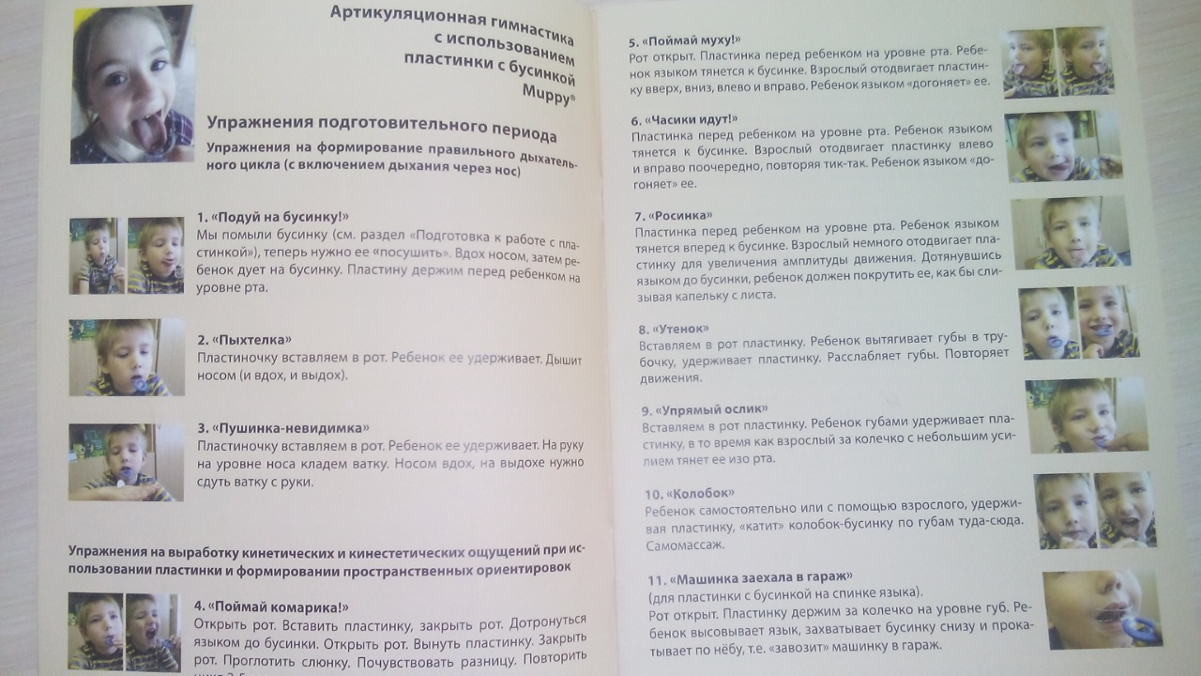

Slide 32
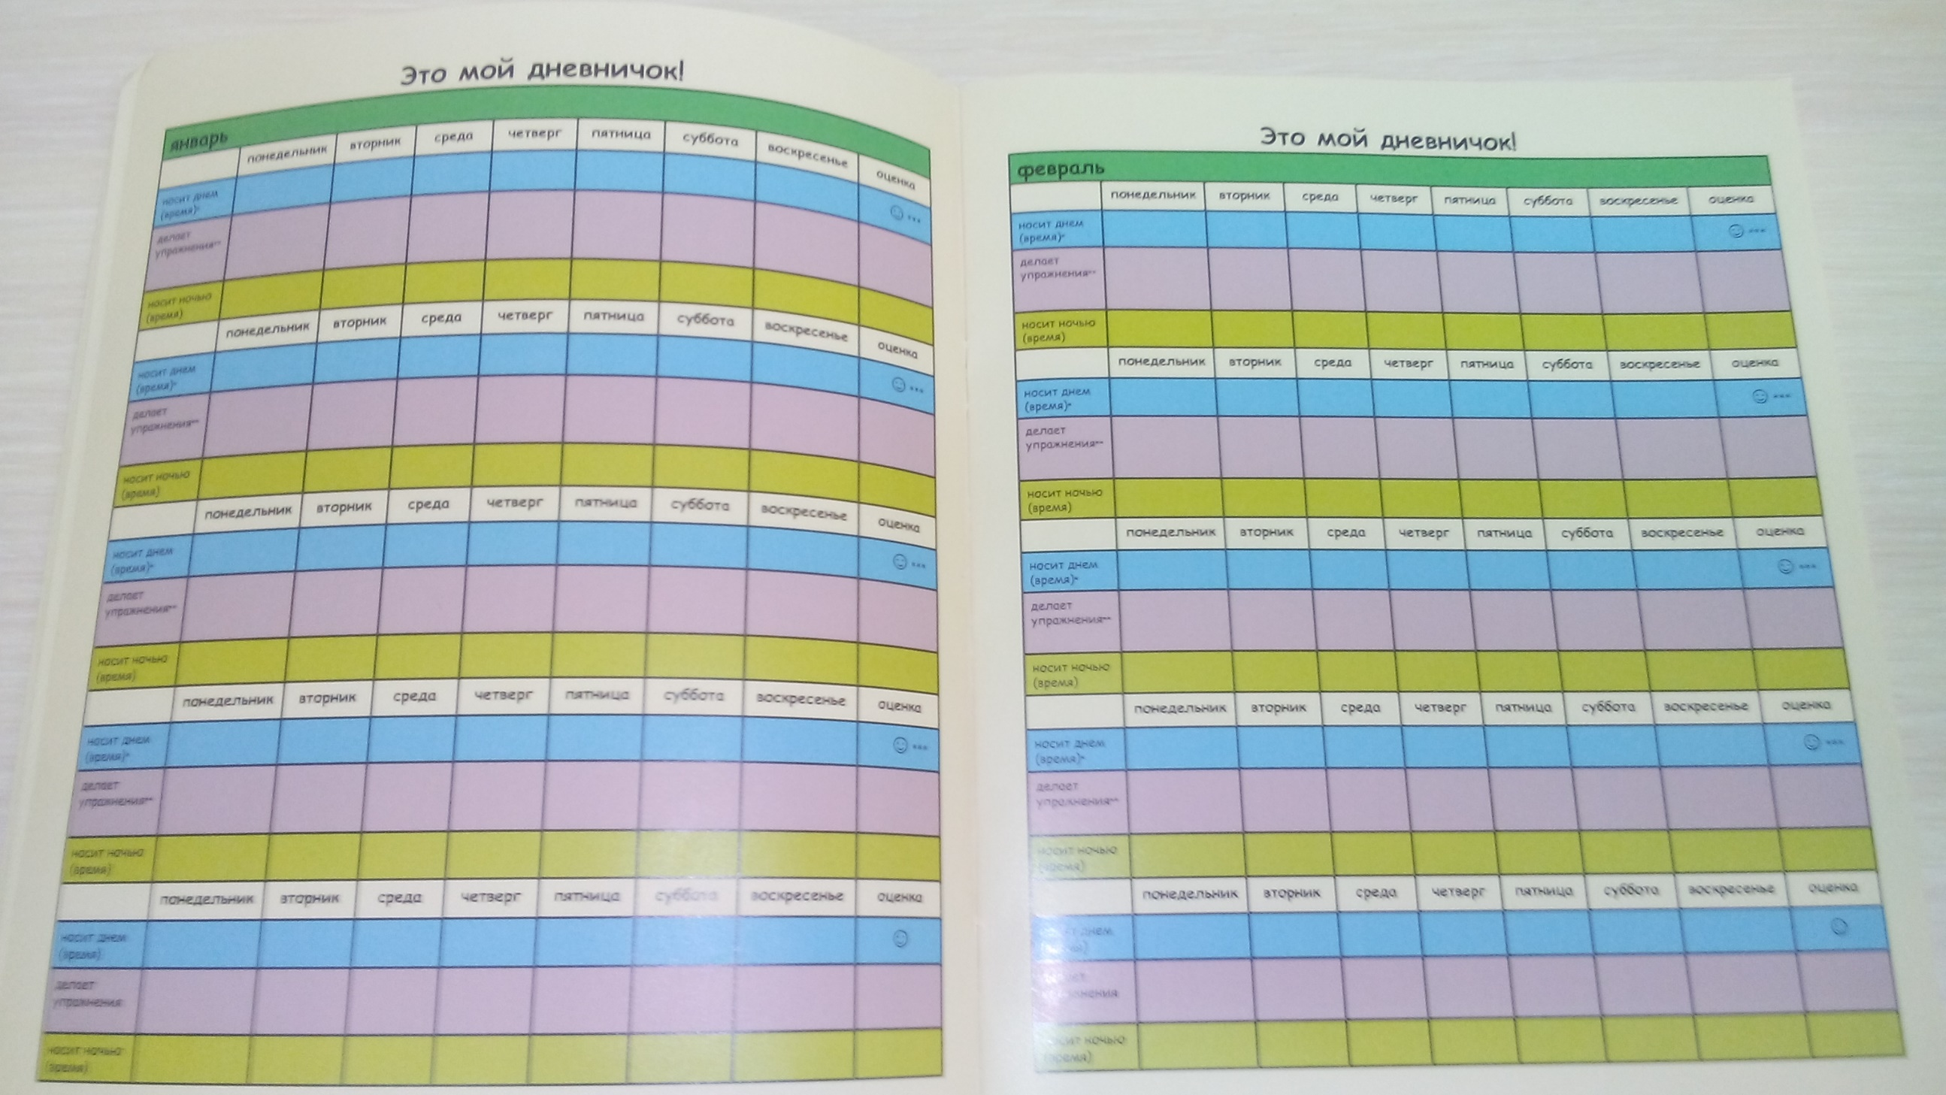

Slide 33
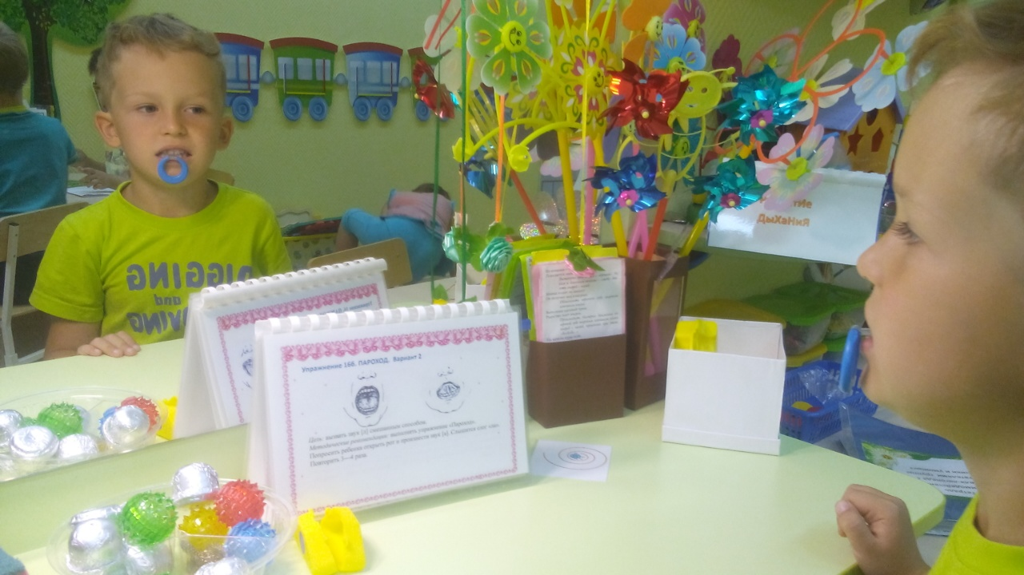

Slide 34
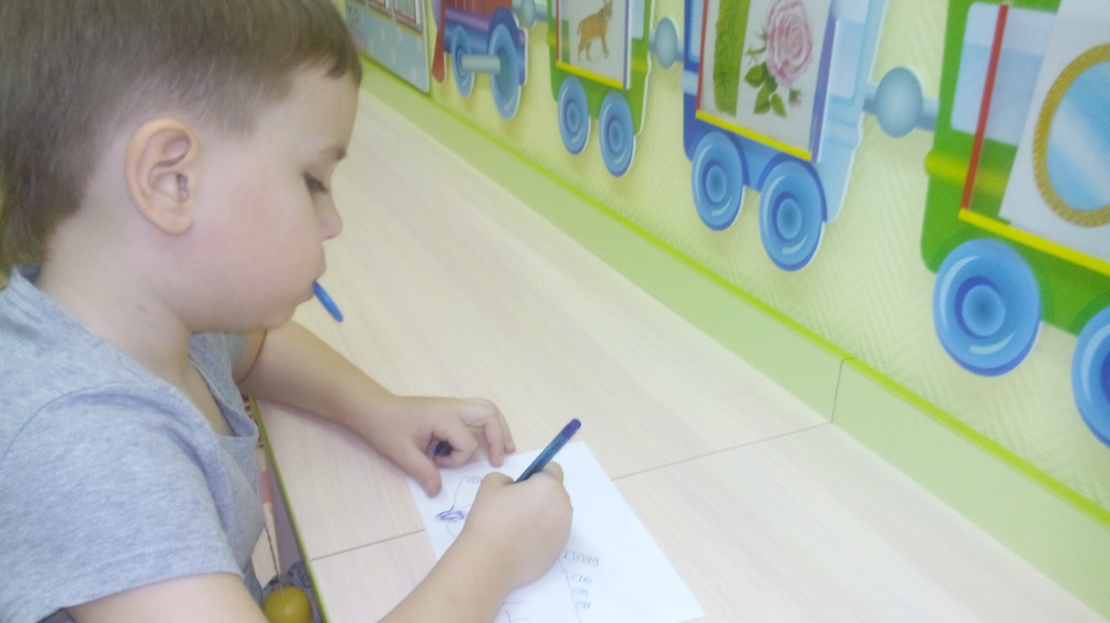

Slide 35
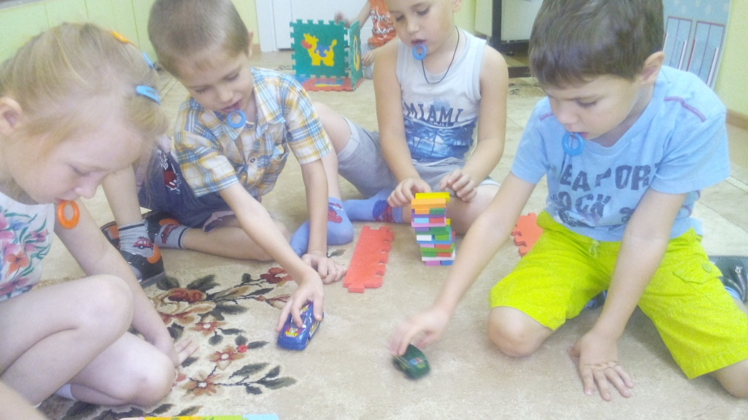

Slide 36
Спасибо за внимание!

